Slide 1
Реализация модели интернет-магазина
Матвеев Денис

Slide 2
Цели проекта
01
1) Спроектировать модель базы данных для интернет-магазина
2) Развернуть Docker контейнер с PostgreSQL и pgAdmin
3) Разработать SQL DDL скрипты для всех сущностей модели

Slide 3

ETL
02
Website
CRM
Airflow + python DAGS
PostgresSQL

Slide 4
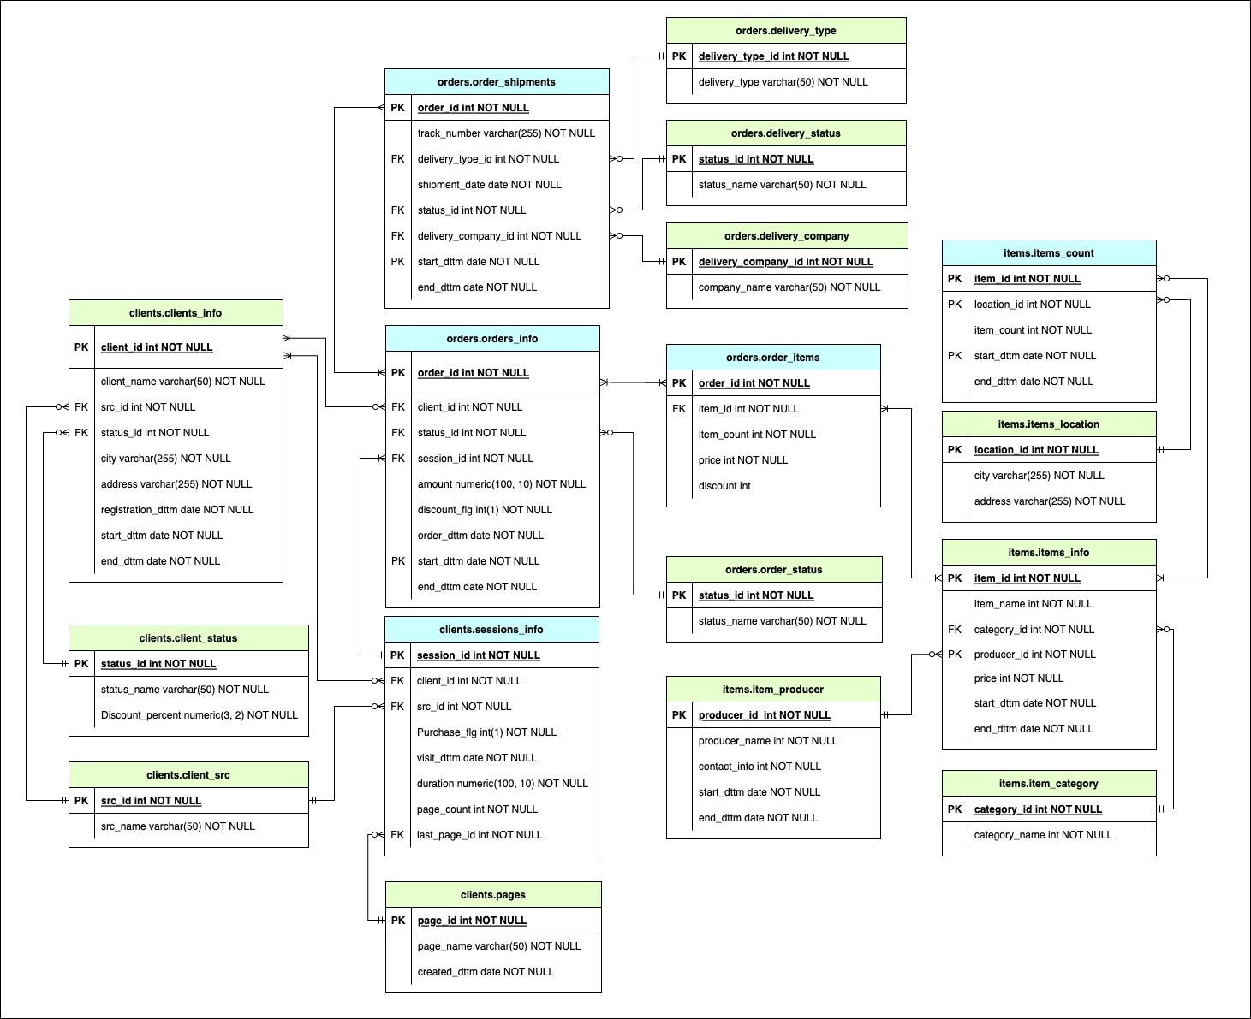
03
ER диаграмма базы данных
Отдел продаж
Схемы: clients, orders
Отдел производства
Схема: items

Slide 5
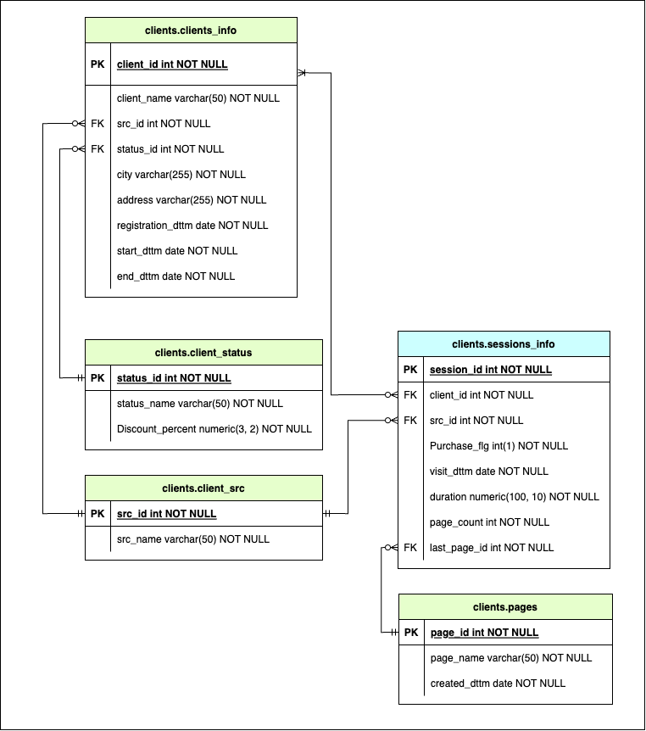
Сессии клиентов
Сущность | clients_info
Описание | Справочник пользователей
client_id | Идентификатор клиента
user_name | ФИО
src_id | Идентификатор источника с которого клиент перешел первый раз
status_id | Идентификатор cтатуса клиента (приоритет)
city | Город
address | Адрес
registration_dttm | Дата регистрации
start_dttm | Дата внесения записи
end_dttm | Дата актуальности записи
Бизнес-задачи | Мониторинг польователей; Сегментация пользователей.
Сущность | sessions_info
Описание | Фактовая сущность сессий пользователей
session_id | Идентификатор сессии
client_id | Идентификатор клиента
src_id | Идентификатор источника с которого пользователь перешел
Purchase_flg | Совершалась ли покупка
visit_dttm | Дата сессии
duration | Время сессии
page_count | Кол-во просмотренных страниц
last_page_id | Идентификатор последней страницы сессии
Бизнес-задачи | Анализ поведения пользователей; Анализ трафика с разных источников.
Сущность | pages
Описание | Справочник страниц сайта
page_id | Идентификатор страницы сайта
page_name | Наименование страницы сайта
created_dttm | Дата создания страницы
Бизнес-задачи | Мониторинг существующих страниц сайта.
Сущность | client_status
Описание | Справочник статусов для клиентов
status_id | Идентификатор cтатуса клиента (приоритет)
status_name | Наименование статуса
Discount_percent | Размер скидки в %
Бизнес-задачи | Мониторинг доступных статусов для польователя.
Сущность | client_src
src_id | Идентификатор источника
src_name | Наименование источника
Бизнес-задачи | Мониторинг доступных источников.
04

Slide 6
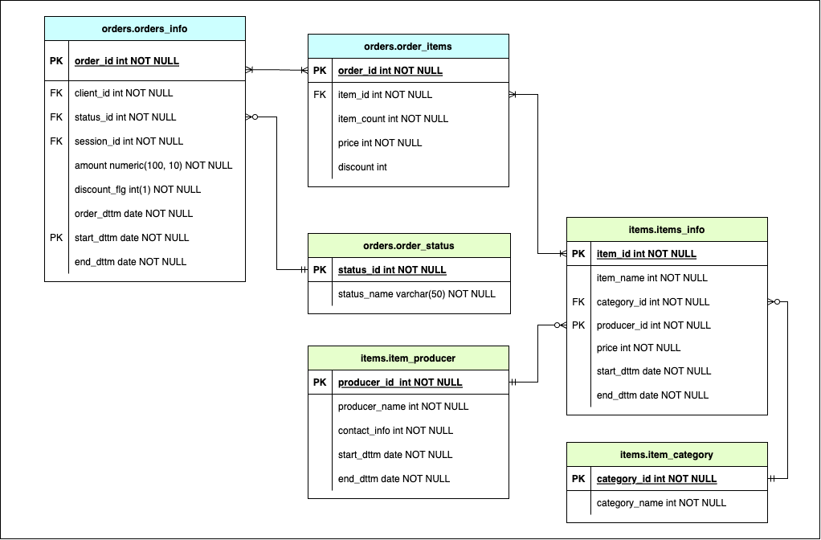
Заказы клиентов
Сущность | orders_info
Описание | Фактовая сущность заказов клиентов
order_id | Идентификатор заказа
client_id | Идентификатор клиента
status_id | Идентификатор статусу заказа
session_id | Идентификатор сессии
amount | Сумма заказа
discount_flg | Применялась ли скидка в заказе
order_dttm | Дата заказа
start_dttm | Дата внесения записи
end_dttm | Дата актуальности записи
Бизнес-задачи | Мониторинг статуса заказа; Мониторинг всех заказов клиента.
Сущность | items_info
Описание | Справочник товаров
item_id | Идентификатор товара
item_name | Наименование товара
category_id | Идентификатор категории товара
producer_id | Идентификатор поставщика
price | Цена товара
start_dttm | Дата внесения записи
end_dttm | Дата актуальности записи
Бизнес-задачи | Анализ и мониторинг существующих товаров.
Сущность | item_producer
Описание | Справочник поставщиков
Атрибут сущности | Описание атрибута
producer_id | Идентификатор поставщика
producer_name | Наименование поставщика
contact_info | Контактная информация
start_dttm | Дата внесения записи
end_dttm | Дата актуальности записи
Бизнес-задачи | Мониторинг существующих поставщиков.
Сущность | order_items
Описание | Фактовая сущность списка товаров в заказе
order_id | Идентификатор заказа
item_id | Идентификатор товара
item_count | Кол-во товара одной позиции
price | Цена
discount | Размер скидки
Бизнес-задачи | Анализ продаж
Сущность | order_status
Описание | Справочник статусов заказа
status_id | Идентификатор статуса заказа
status_name | Наименование статуса заказа
Бизнес-задачи | Мониторинг существующих статусов заказа.
Сущность | item_category
Описание | Справочник категорий товара
category_id | Идентификатор категории товара
category_name | Наименование категории товара
Бизнес-задачи | Мониторинг существующих категорий товара.
05

Slide 7
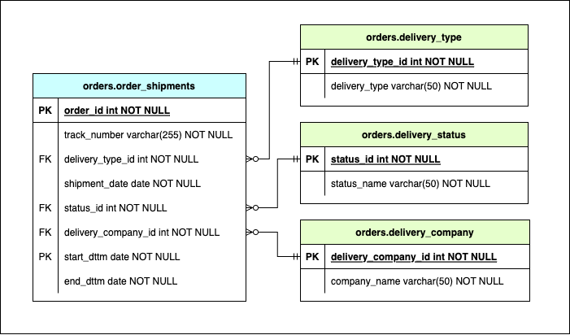
Логистика
Сущность | order_shipments
Описание | Фактовая сущность трекинга заказов
order_id | Идентификатор заказа
track_number | Трек-номер заказа
delivery_type_id | Идентификатор типа доставки
shipment_date | Дата отправки
status_id | Идентификатор статусу отправки
delivery_company_id | Идентификатор почтовой компании
start_dttm | Дата внесения записи
end_dttm | Дата актуальности записи
Бизнес-задачи | Мониторинг статуса отправки.
Сущность | delivery_status
Описание | Справочник статусов отправления
status_id | Идентификатор статуса отправления
status_name | Наименование статуса отправления
Бизнес-задачи | Мониторинг существующих статусов отправления.
Сущность | delivery_company
Описание | Справочник почтовых компаний
delivery_company_id | Идентификатор почтовой компании
status_name | Наименование почтовой компании
Бизнес-задачи | Мониторинг существующих почтовых компаний.
Сущность | delivery_type
Описание | Справочник типов доставки
delivery_type_id | Идентификатор типа доставки
delivery_type | Наименование типа доставки
Бизнес-задачи | Мониторинг существующих типов доставки.
06

Slide 8
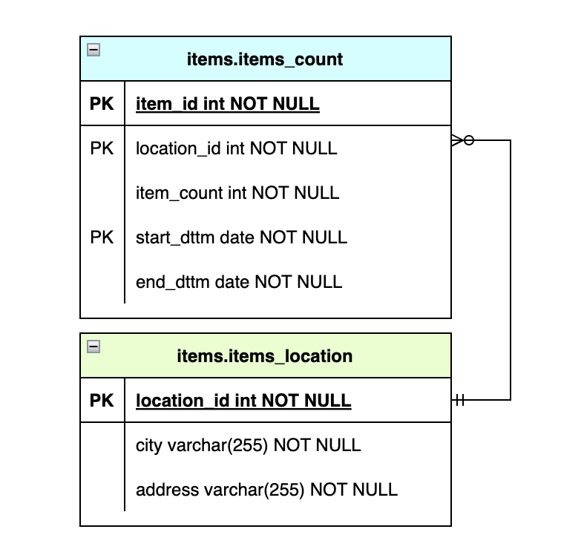
Инвентаризация
Сущность | items_count
Описание | Фактовая сущность учета товаров на складе
item_id | Идентификатор товара
location_id | Идентификатор склада
item_count | Кол-во товара на складе
start_dttm | Дата внесения записи
end_dttm | Дата актуальности записи
Бизнес-задачи | Товароучет.
Сущность | items_location
location_id | Идентификатор склада
city | Город
address | Адрес склада
Бизнес-задачи | Мониторинг существующих складов.
07

Slide 9
docker-compose.yaml
version: '3.5'
services:
postgres:
container_name: otus_bd_postgres_container
image: postgres:15.3-alpine3.18
environment:
POSTGRES_USER: admin
POSTGRES_PASSWORD: root
PGDATA: /data/postgres
volumes:
- postgres:/data/postgres
ports:
- "5433:5432"
networks:
- postgres
restart: unless-stopped
pgadmin:
container_name: otus_bd_pgadmin_container
image: dpage/pgadmin4
environment:
PGADMIN_DEFAULT_EMAIL: admin@mymail.ru
PGADMIN_DEFAULT_PASSWORD: adminpassword
PGADMIN_CONFIG_SERVER_MODE: 'False'
volumes:
- pgadmin:/var/lib/pgadmin
ports:
- 80:80
networks:
- postgres
restart: unless-stopped
networks:
postgres:
driver: bridge
volumes:
postgres:
pgadmin:
08

Slide 10
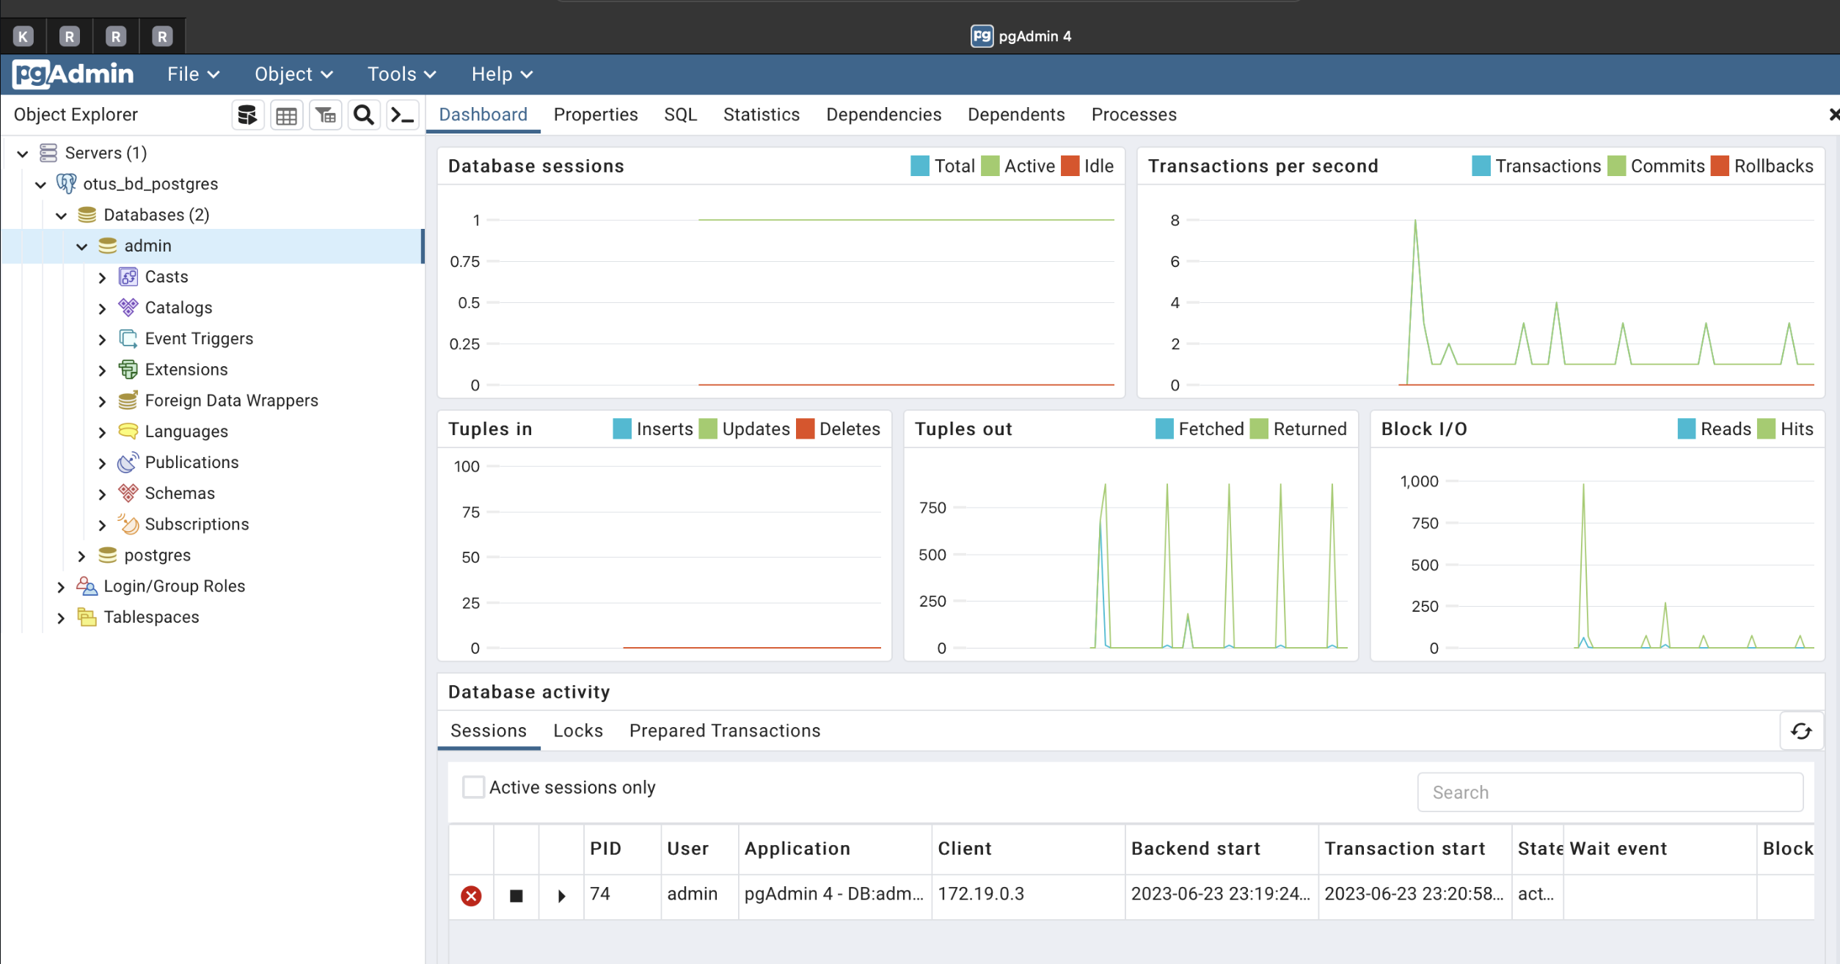
Интерфейс pgAdmin
09

Slide 11
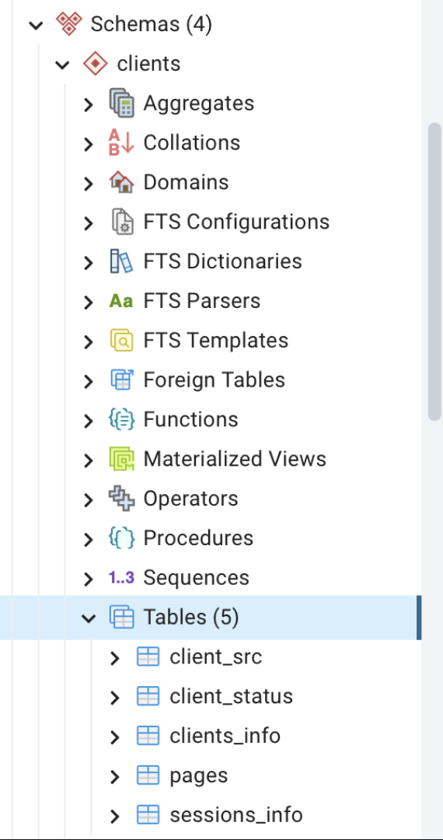
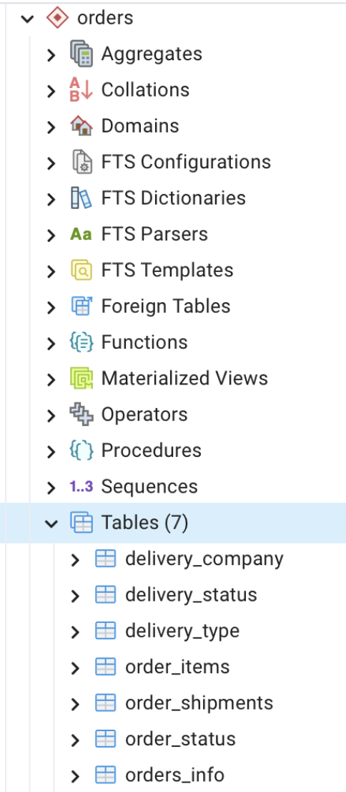
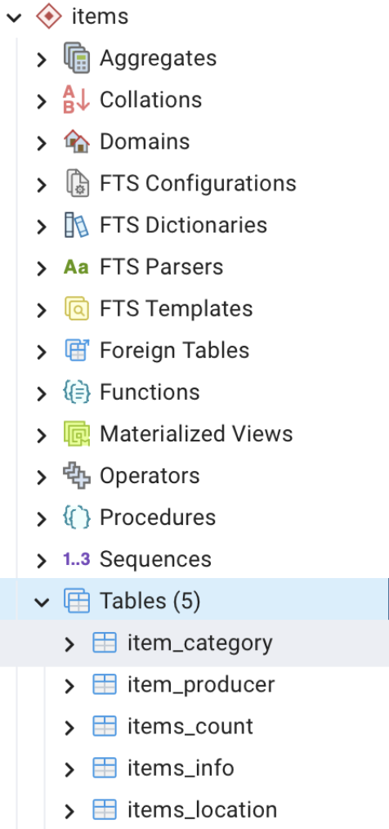
Интерфейс pgAdmin, схемы и сущности
10

Slide 12
Результаты проекта
11
1) Спроектирована модель базы данных для интернет-магазина и определен бизнес-смысл для каждой сущности
2) Поднят Docker контейнер с PostgreSQL и pgAdmin
3) Разработаны SQL DDL скрипты для всех сущностей модели

